Slide 1
Fizika
9-sinf
Mavzu:
Ko‘z va ko‘rish.
O‘qituvchi: Toshkent shahar Uchtepa tumani
287-maktab fizika fani o‘qituvchisi
Xodjayeva Maxtuma Ziyatovna.

Slide 2
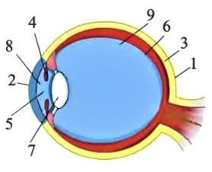
Ko‘zning tuzilishi
1$−$sklera;
2$−$shoh parda;
3$−$tomirli qobiq;
4$−$kamalak qobiq;
5$−$qorachiq;
6$−$to‘r parda;
7$−$gavhar;
8$−$shishasimon suyuqlik;
9$−$shishasimon jism.

Slide 3
Ko‘rish
Buyumga qaralganda undan kelayotgan nur ko‘zga tushadi va to‘r pardada buyumning haqiqiy, kichiklashgan va to‘nkarilgan tasviri hosil bo‘ladi.

Slide 5
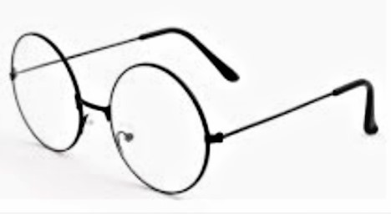
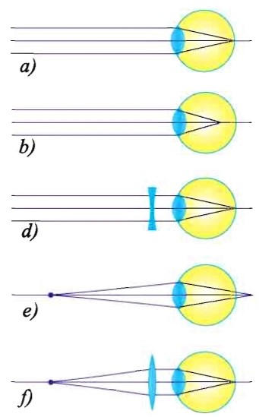
Ko‘rishdagi defektlar. Ko‘zoynak
Yaqindan ko‘rarlik ko‘zlarda gavharning fokus masofasi me’yordan kam, ya’ni optik kuchi kattaroq bo‘ladi.
Uzoqdan ko‘rarlik ko‘zlarda gavharning fokus masofasi me’yordan katta, ya’ni optik kuchi kichikroq bo‘ladi.

Slide 6
Uzoqdan va yaqindan ko‘rarlik

Slide 7
29-mashq 4-masala (157-bet)
O‘quvchi bola optik kuchi $−4$dioptriya bo‘lgan ko‘zoynakda o‘qimoqda. Uning ko‘zoynaksiz eng yaxshi ko‘rish masofasi qanday?

Slide 8
Berilgan:
$D_{ko‘zoynak} =−4 dptr$
$D_{0}=25 cm=0,25 m$
Topish kerak: a$−?$
Formula:
$$D_{n}=\frac{1}{D_{0}}$$
$$D_{n}=\frac{1}{a}$$
$$\frac{1}{a}=D_{n}−D_{ko‘zoynak}$$
$$a=\frac{1}{D_{n}−D_{ko‘zoynak}}$$

Slide 9
Yechish: $D_{n}=\frac{1}{0,25 m}=4 dptr$
$a=\frac{1}{4 dptr−(−4 dptr)}=\frac{1}{8} m=0,125 m=12,5 cm$
Javob: $a=12,5 cm$

Slide 10
Mustaqil bajarish uchun topshiriqlar
1. Mavzuni o‘qish va savollarga javob yozish.(156-bet)
2. 29-mashqning 5-masalasini yechish.(157-bet)

